Slide 1

Architectural Approaches to Multimodality Современные архитектуры нейронных сетей

Slide 2
Multimodal
Мультимодальные архитектуры — это классы моделей и вычислительных систем, которые могут одновременно принимать, обрабатывать и связывать данные из разных типов модальностей (текст, изображение, аудио, видео, сенсорные сигналы) в едином представлении, обеспечивая совместное понимание и генерацию контента.
Примеры задач:
Генерация изображений и видео по текстовому промпту (прошлая лекция)
OCR (распознавание символов на изображении)
IQA (Image question answering)

Slide 3
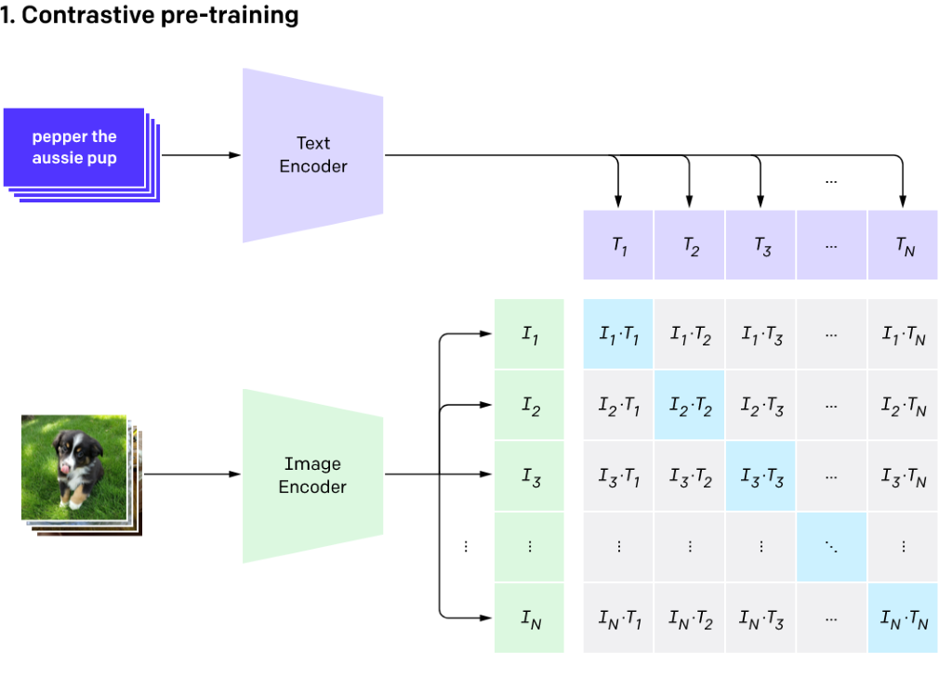
CLIP

Slide 4
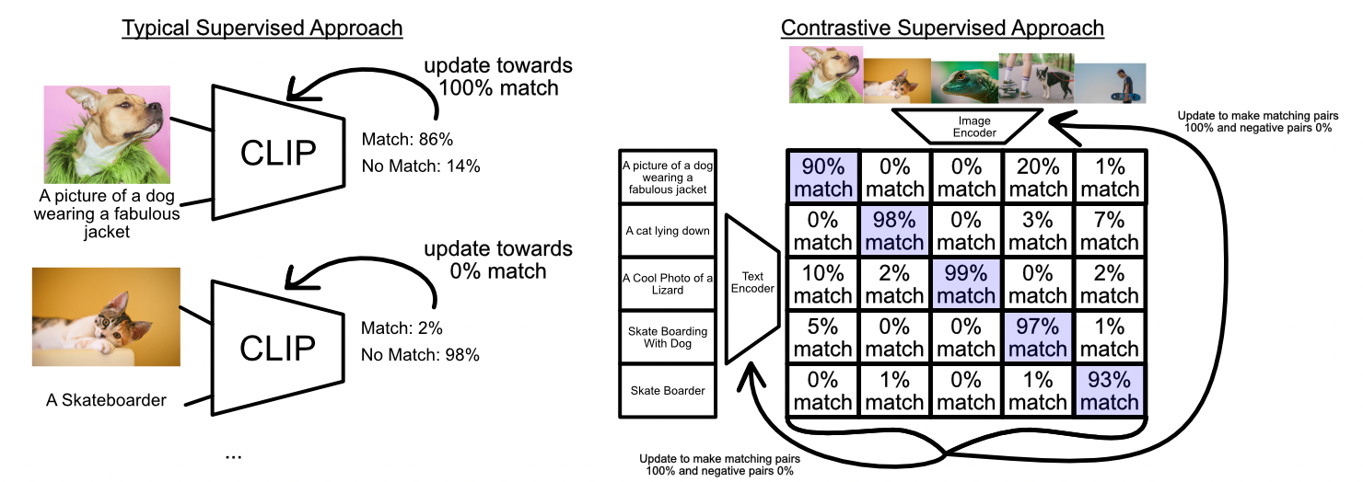
Supervises approach vs CLIP

Slide 5
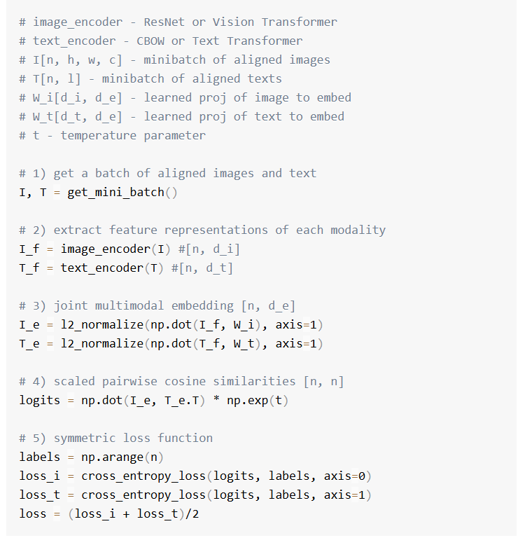
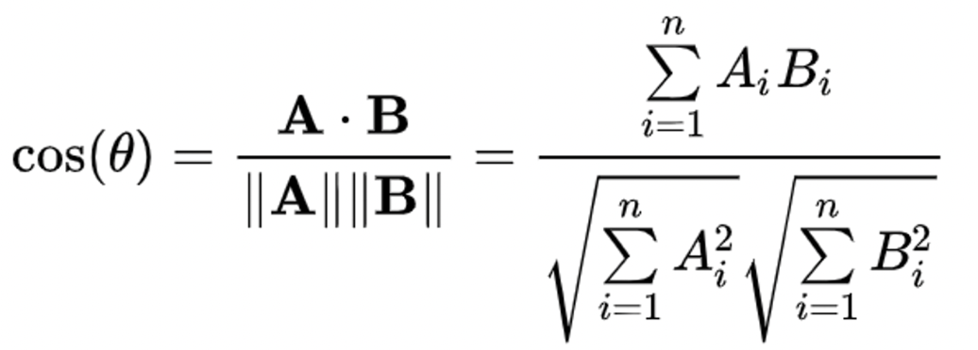
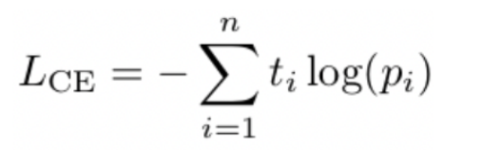
CLIP loss function

Slide 6
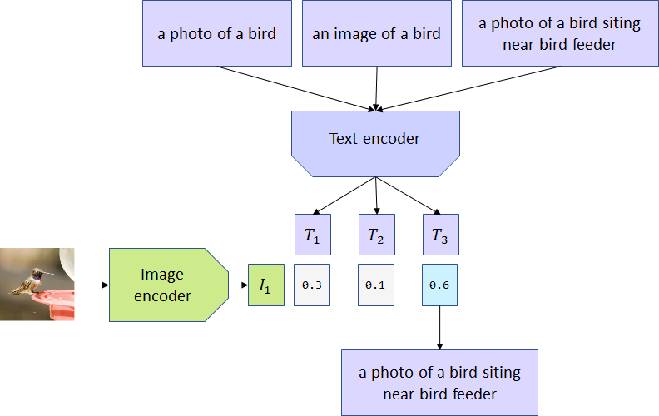
CLIP применение: Image classification

Slide 7
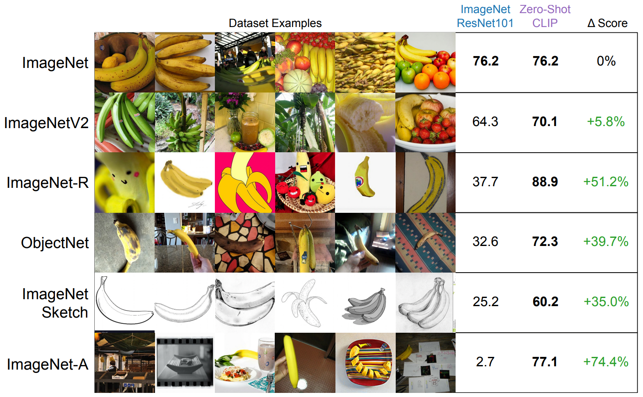
CLIP результаты

Slide 8
CLIP применение: другие примеры
Использование 2: Поиск изображений
Аналогично тому, как мы строим классификатор изображений, мы можем передать фразу в текстовый энкодер, несколько изображений — в энкодер изображений, вычислить скалярное произведение и softmax, и таким образом получить вероятность того, какое изображение наиболее соответствует заданному тексту.
Использование 3: Энкодер изображений
Поскольку CLIP хорошо представляет содержание изображений в целом, мы можем использовать энкодер изображений для последующих задач (downstream tasks).
Использование 4: Текстовый энкодер
Поскольку CLIP хорошо понимает, какие аспекты языковой фразы важны для изображений, мы можем использовать текстовый энкодер для последующих задач.

Slide 9
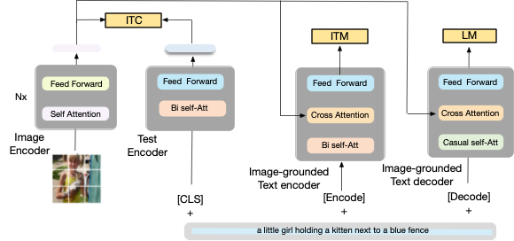
BLIP
Состоит из Image Encoder и Text Encoder – также как и CLIP
Но во время обучения используются три loss function: ITC, ITM, LM

Slide 10
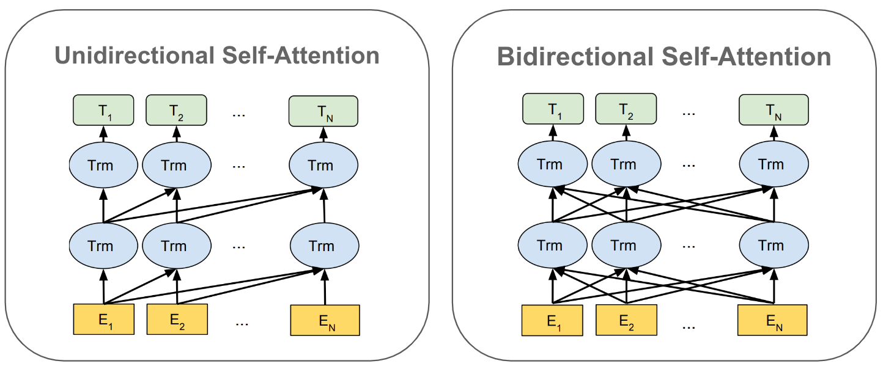
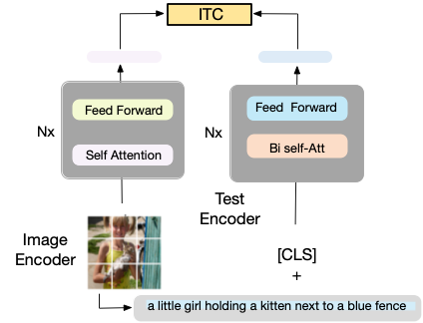
BLIP: ITC loss
Bi self-Attention vs Masked self-Attention
ITC loss — это тот же контрастивный лосс, который используется в CLIP.
Его цель — максимизировать сходство (скалярное произведение) эмбеддингов изображений и текстов для правильных пар и минимизировать его для несоответствующих.

Slide 11
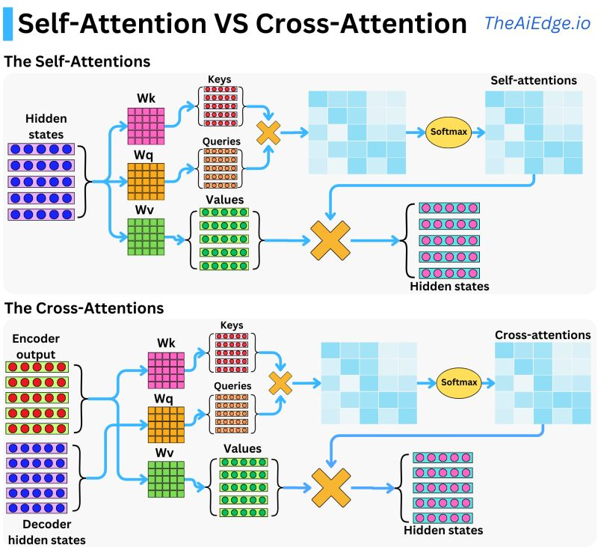
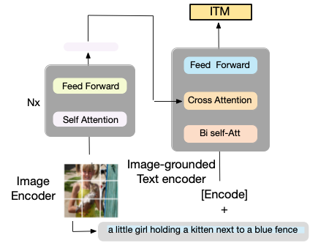
BLIP: ITM loss
ITM loss — это функция потерь для задачи бинарной классификации, которая определяет, соответствует ли текст изображению.
Модель получает текстовый энкодер с кросс-аттеншеном к визуальным признакам, после чего должна выдать “match / no match”.

Slide 12
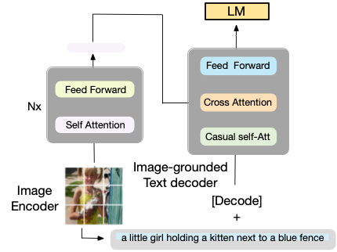
BLIP: LM loss
LM loss — это языковая функция потерь (Language Modeling Loss), которая обучает модель генерировать корректный текст, условный на изображении.
Модель получает визуальные признаки и предшествующий текст, после чего предсказывает следующий токен в последовательности. Лосс рассчитывается как кросс-энтропия по предсказанному распределению токенов.

Slide 13
BLIP: применение
Подписи к изображениям: создание описаний изображений на естественном языке.
Визуальные ответы на вопросы (VQA): ответы на вопросы в свободной форме о содержании изображения.
Кросс-модальный поиск: поиск изображений на основе текстовых запросов и наоборот.
Понимание обоснованного языка: связывание слов или фраз с определенными областями на изображении.

Slide 14
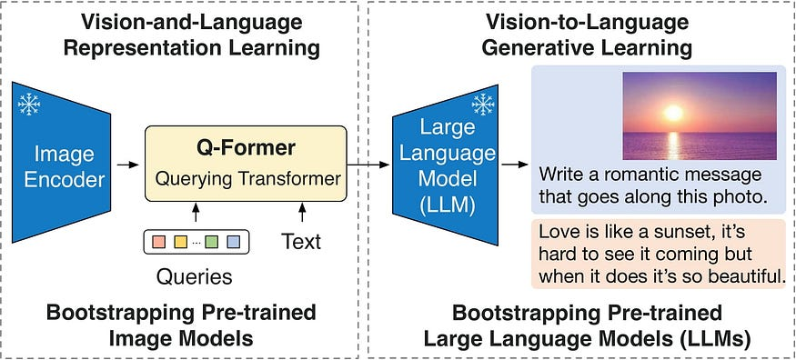
BLIP-2
В BLIP нужно было совместно обучать Image Encoder и LLM – что очень дорого. BLIP-2 позволяет взять два независимых Image Encoder, LLM и очень дешево сделать из них мультимодальную архитектуру. Во время обучения, обучая только Q-former и вектора queries

Slide 15
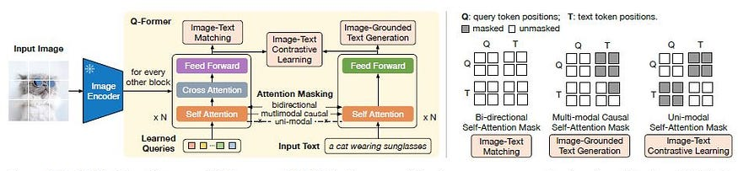
BLIP-2: как обучается
Q-Former – небольшой трансформер состоящий из нескольких слоёв
Learned Queries – набор векторов, которые обучаемые (по смыслу являются адаптерами между текстом и изображением)
Обучается с помощью лосов ITC, ITM, LM (тут он назван Image-Grounded Text Generation)

Slide 16
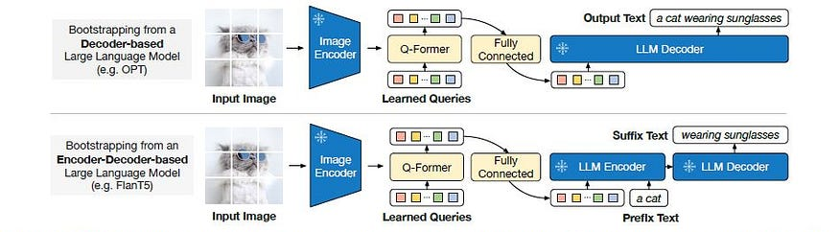
BLIP-2: Как применяется
Для архитектур Decoder-based (все современные LLM именно такие) полученные эмбединги от Q-Former передаются сразу в Decoder
Для архитектур Encoder-Decoder-based (как оригинальный Transformer) полученные эмбединги от Q-Former передаются сначала в Encoder блок, а потом уже в Decoder

Slide 17
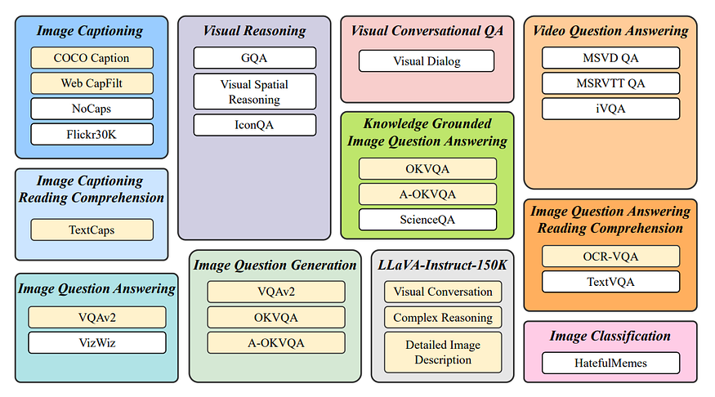
InstructBLIP
На самом деле в задачах мультимодальности (изображение, текст) можно из декомпозировать на разные подгруппы: Image Classification, IQA, IQG и так далее.
С логической точки зрения не совсем правильно их обучать одинаково, нужно из разделять

Slide 18
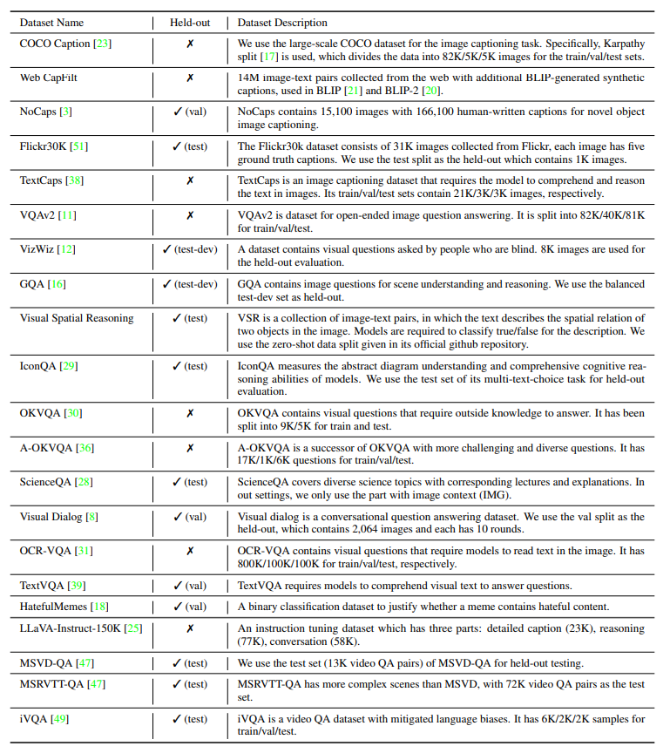
InstructBLIP: Собрали датасет и разделили его

Slide 19
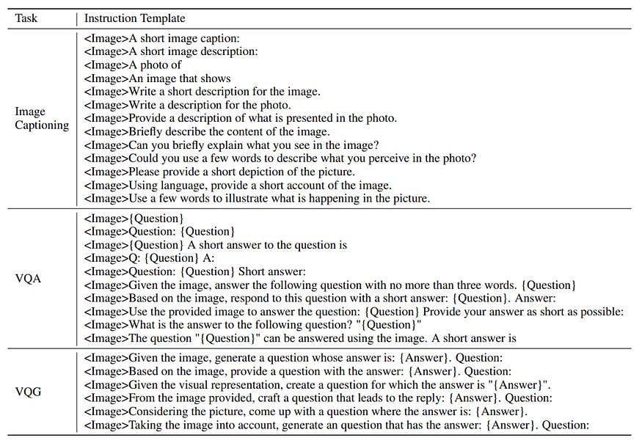
InstructBLIP: Подготовили свой шаблон на задачу

Slide 20
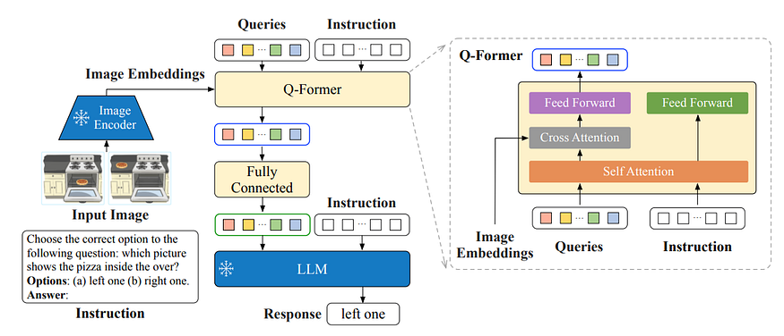
InstructBLIP
Использовали ту же самую архитектуру, что и BLIP2 с единственным отличием
Инструкцию (шаблон) передавали в Q-Former и LLM

Slide 21
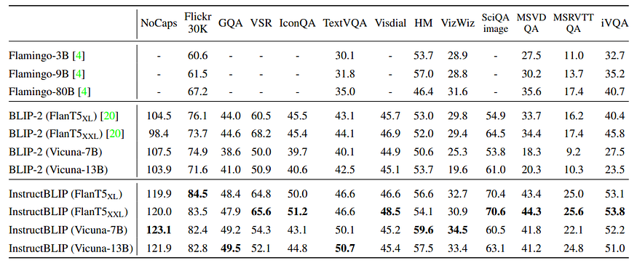
InstructBLIP: Результаты
Zero-shot (без обучения) на разных задачах

Slide 22
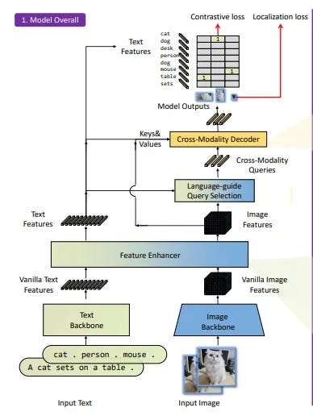
Grounding DINO: Zero-shot object detection
Позволяет детектировать объекты базируясь на тексе

Slide 23
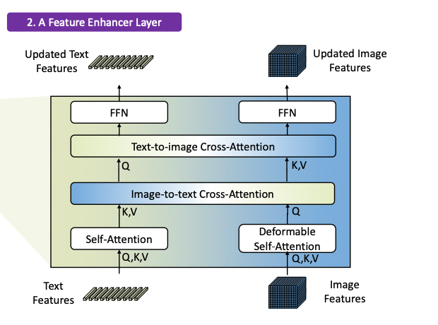
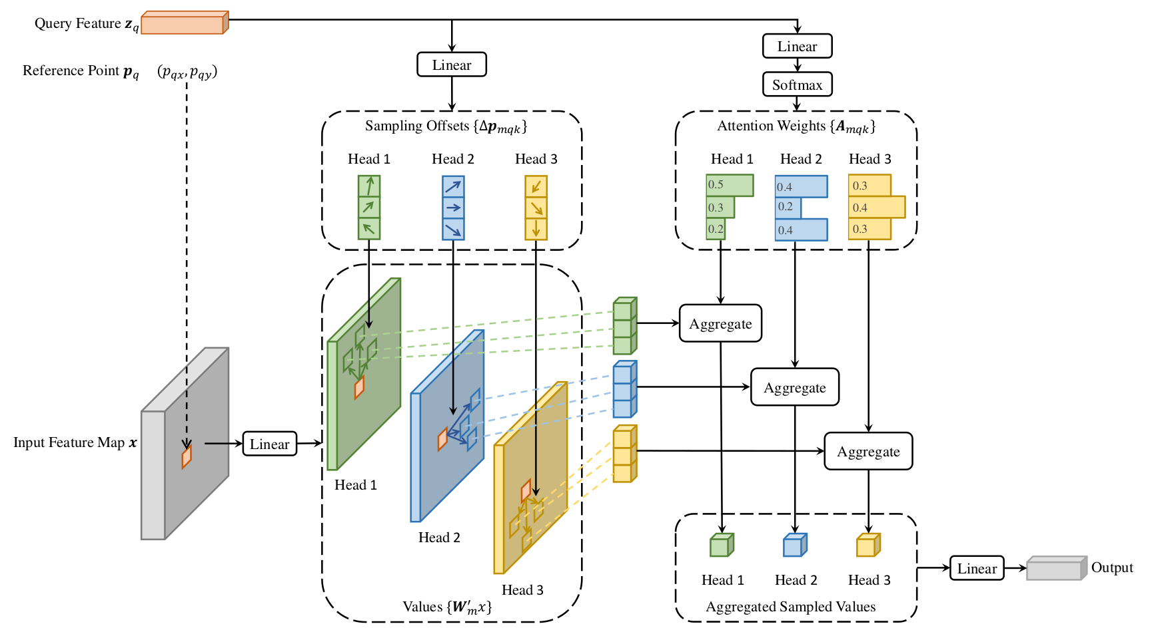
Grounding DINO: FEL
Deformable Self-Attention
Связывает Image и Text Features через серию Cross Attention

Slide 24
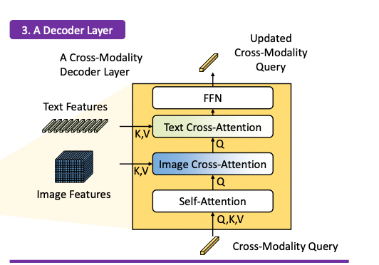
Grounding DINO: Decoder layer
После второго этапа выбираются TopK queries (это кандидаты на то, что в этом патче может что-то быть)
И делается еще одна процедура с Cross Anttention

Slide 25
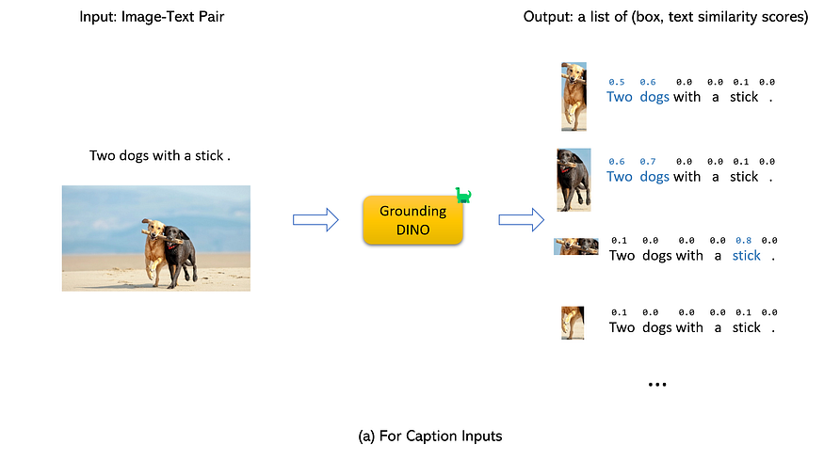
Grounding DINO: inference

Slide 26
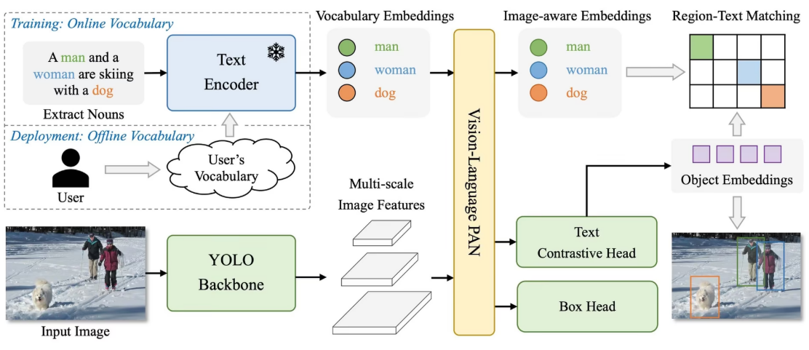
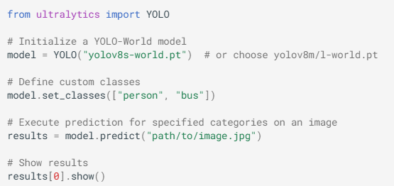
Yolo-World

Slide 27
SAM: Zero-shot image segmentation

Slide 28
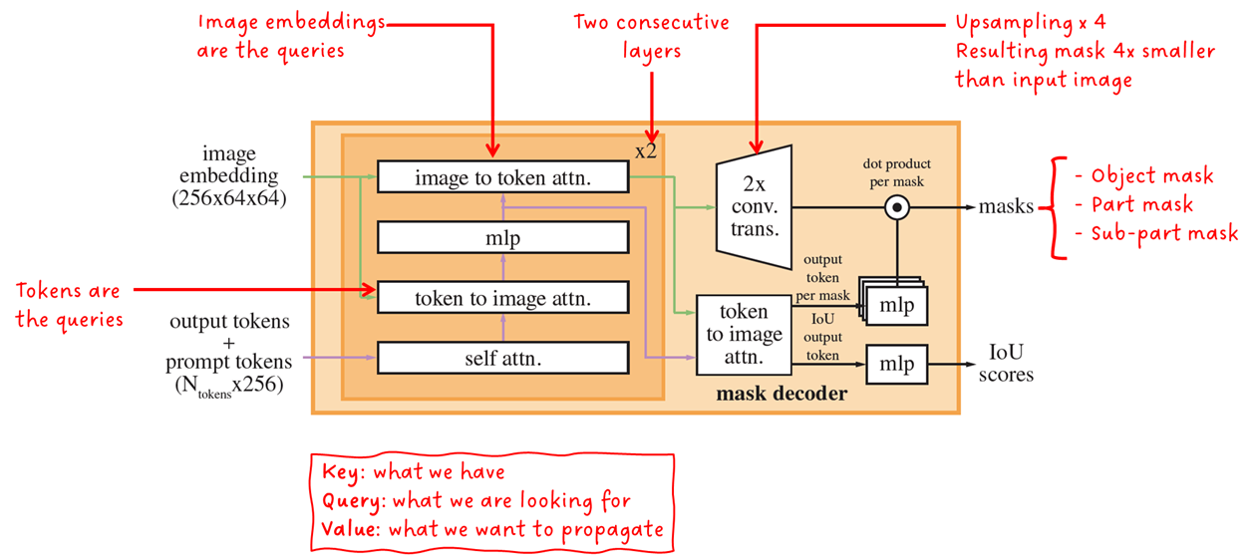
SAM: Mask decoder

Slide 29
SAM: SA-1B датасет для обучения
Описание набора данных
SA-1B — датасет из 11 млн изображений высокого разрешения.
Содержит ~1,1 млрд масок (самый крупный набор сегментации в истории).
Финальное разрешение изображений: 1500 px по короткой стороне (исходная версия: ~3300 × 4950 px).
Маски на изображение: от <50 до >500.
Отличается высокой вариативностью сцен и объектов.
1. Ручной этап (Human-in-the-Loop)
Профессиональные разметчики использовали раннюю версию SAM.
Отмечали самые заметные объекты; ограничение — 30 секунд на изображение.
После этапа модель повторно обучили.
120 тыс. изображений, 4,3 млн масок.
2. Полуавтоматический этап
SAM генерирует часть масок автоматически.
Разметчики добавляют недостающие/малозаметные объекты.
Модель снова переобучена на расширенном наборе.
300 тыс. изображений, 10,2 млн масок.
3. Полностью автоматический этап
Процесс аннотирования полностью автоматизирован.
SAM получает сетку 32×32 точек для генерации масок.
Применена постобработка для повышения качества.

Slide 30
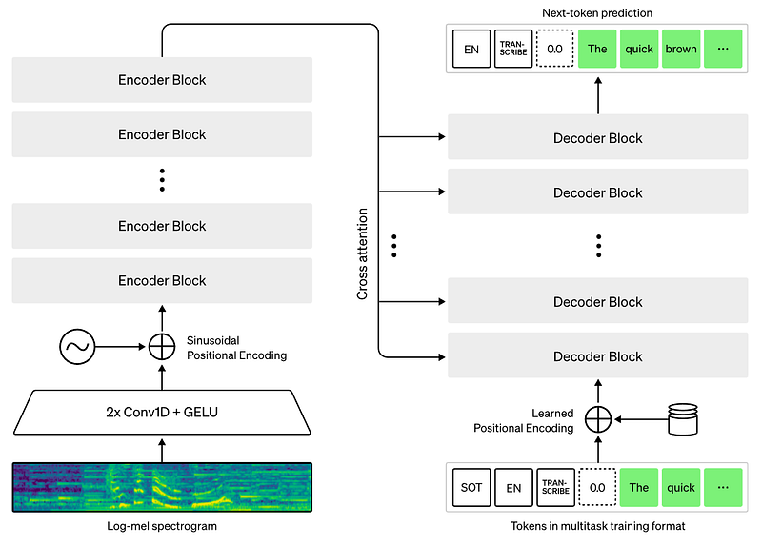
Whisper: Voice to Text

Slide 31
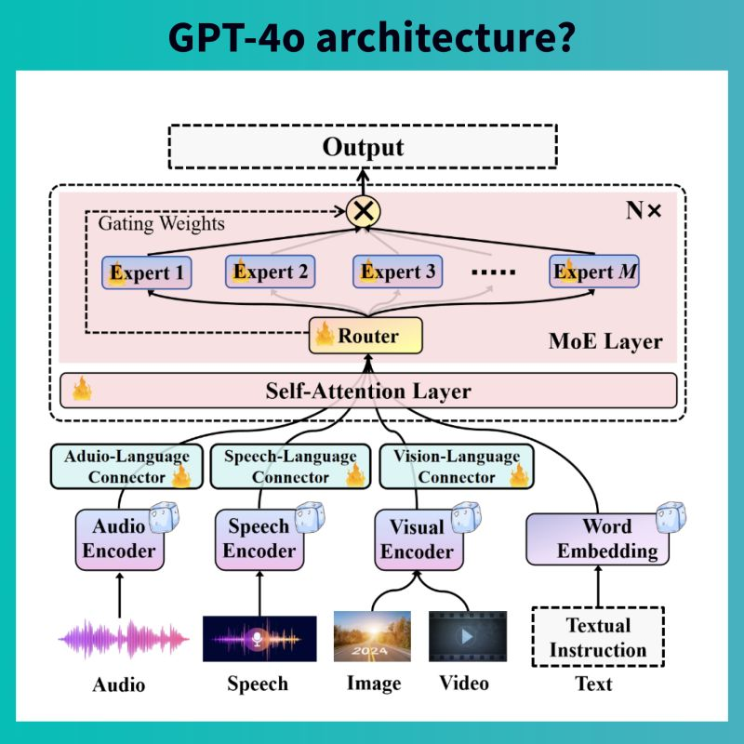
GPT-4o
Нет достоверно известной информации какая архитектура у GPT-4o (Умеет понимать картинки, голос, текст и на выходе генерировать изображения или выдавать текст)
Но скорее всего работает схожим образом как у BLIP – есть отдельные кодировщики модальностей, информация от которых затем поступает для дальнейшего совместного анализа

Slide 32
Выводы
Мультимодальность — ключевое направление развития моделей ИИ.
Совместное обучение на разных модальностях улучшает качество даже на одной модальности.
Объединённые представления позволяют моделям строить более глубокие семантические связи.
Полноценные мультимодальные модели требуют огромных данных и ресурсов (CLIP, BLIP, GPT-4o).
Есть облегчённые варианты: можно обучать только коннектор между модальностями (BLIP-2, InstructBLIP).
Мультимодальность критична для задач генерации изображений, видео, аудио, VQA, OCR, captioning, grounding.
Будущее — единые модели, которые принимают и генерируют текст, изображение, аудио и видео в одном трансформере.

Slide 33

Спасибо за внимание!

